Slide 1
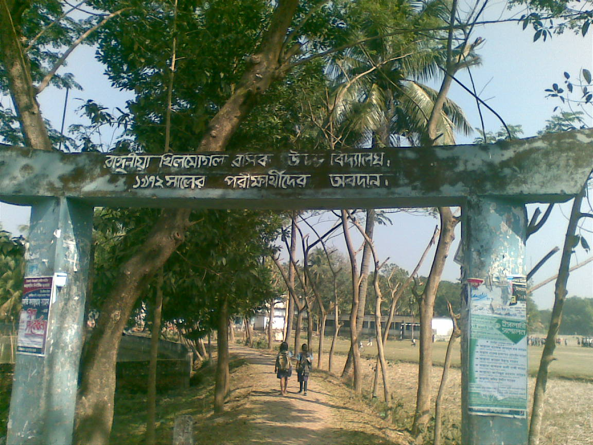
সবাইকে ফুলেল শুভেচ্ছা

Slide 2
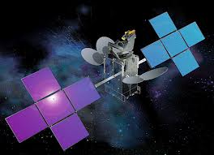
পরিচিতি
মোহাম্মদ শাহ আলম
রাংগুনিয়া খিলমোগল রসিক উচ্চ বিদ্যালয়
সহকারী শিক্ষক ( কম্পিউটার)
মোবাইল: ০১৮১৬৪২৯০৯৭
ইমেইল:shahalam656@gmail.com
শ্রেণিঃ ষষ্ঠ
বিষয়ঃ তথ্য যোগাযোগ প্রযুক্তি

Slide 3

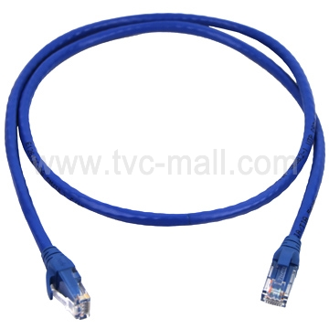
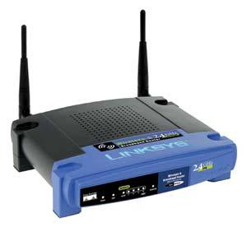
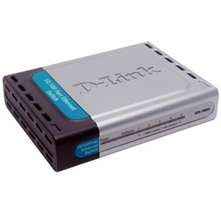
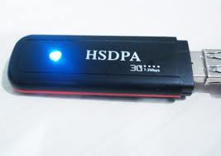
মডেম
সুইচ
নেটওয়ার্ক ক্যাবল
রাউটার

Slide 4
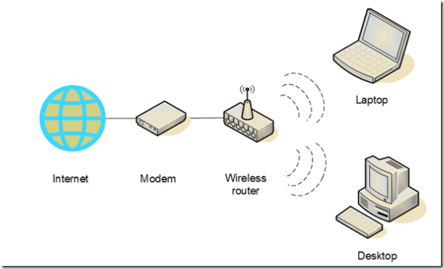

Slide 5
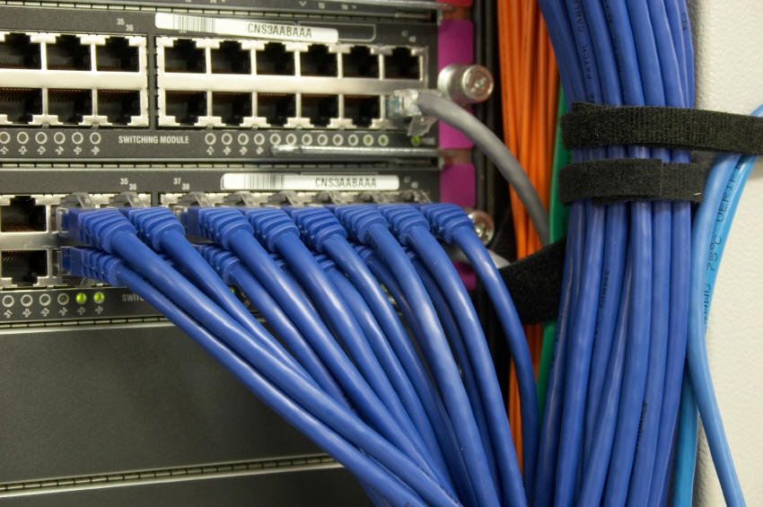

Slide 6
ইন্টারনেট সংযোগ ও নেটওয়ার্ক নেটওয়ার্ক খেলা।

Slide 7
শিখনফল
নেটওয়ার্ক কী তা বলতে পারবে ।
সুইচ ও রাউটার এর কাজ কি তা উল্লেখ করতে পারবে ।
সুইচ ও রাউটার এর কাজ গুলো বর্ণনা করতে পারবে

Slide 8


Slide 9
একক কাজ
১। নেটওয়ার্ক সংজ্ঞা দাও?

Slide 10

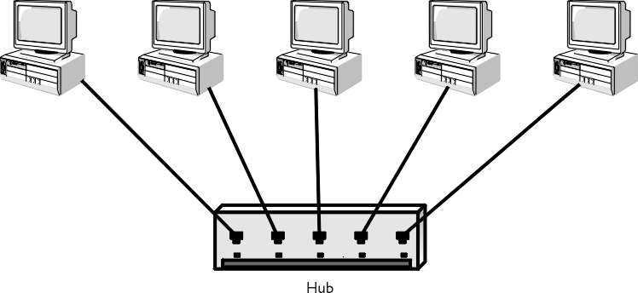

সুইচ
সুইচ
রাউটার

Slide 11
জোড়ায় কাজ
১। সুইচ ও রাউটার কি ?

Slide 12
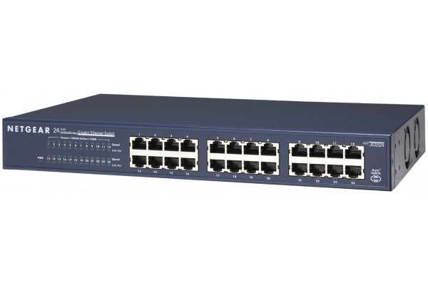
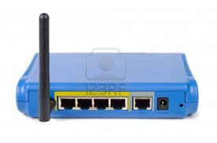
সুইচ
রাউটার

Slide 13

দলীয় কাজ
১। তোমরা ভাগাভাগি করে নেটওয়ার্ক হয়ে যাও, এবং সুইচ ও রাউটার এর পার্থক্য ব্যাখা কর ?

Slide 14

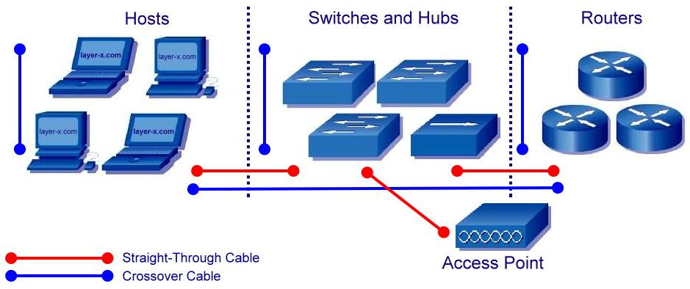
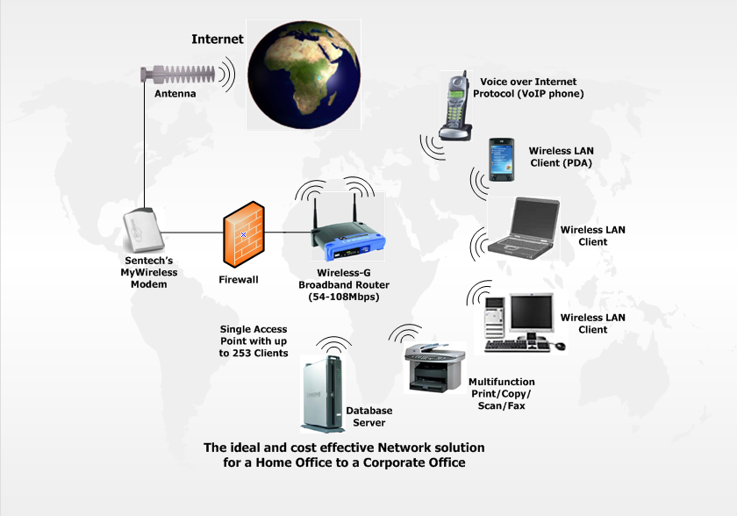
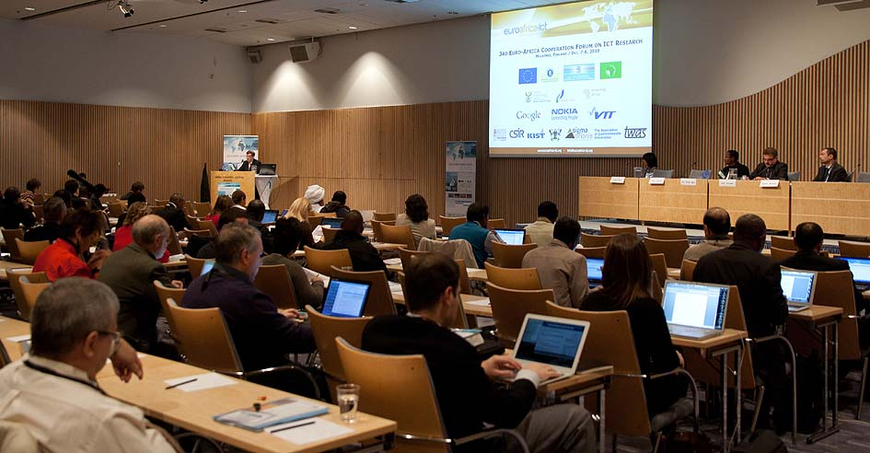

Slide 15
মূল্যায়ন
নেটওয়ার্ক বলতে তোমরা কি বুঝ ?
সুইচ রাউটার ও কম্পিউটার কি ভাবে নেটওয়ার্ক হয় ?

Slide 16
বাড়ির কাজ
ইন্টারনেট সংযোগ ও নেটওয়ার্ক এর চিত্র একে দেখাও?

Slide 17
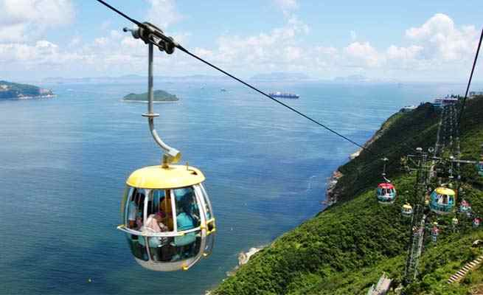
ধন্যবাদ

